Slide 1
系统登陆及项目授权
通化师范学院
计划财务处

Slide 2
1.系统登陆方式
进入财务办公平台后输入：用户名、密码及验证码，用户名为旧工号的初始密码为旧工号；用户名为新工号初始密码为000000；升级前已修改密码的老师，密码不变。

Slide 3
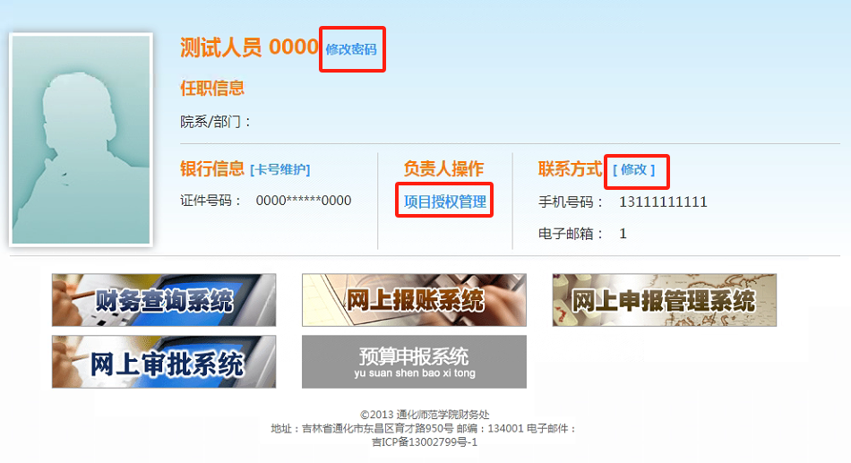
2.密码及手机号修改
1）密码修改：进入系统后核实个人信息是否正确，这个工号是当前登录人在财务系统中的唯一标识。为了报销安全，请登录系统后把初始密码修改成符合安全验证的密码，新密码需由8位以上的大写字母+小写字母+数字组成，请修改后牢记自己新的密码；
2）手机号修改，点击联系方式旁的修改按钮，然后输入新的手机号即可，建议手机号码不对的及时改正，以便于财务在制单时遇到有问题单据，可以及时根据联系方式找到经办人。

Slide 4
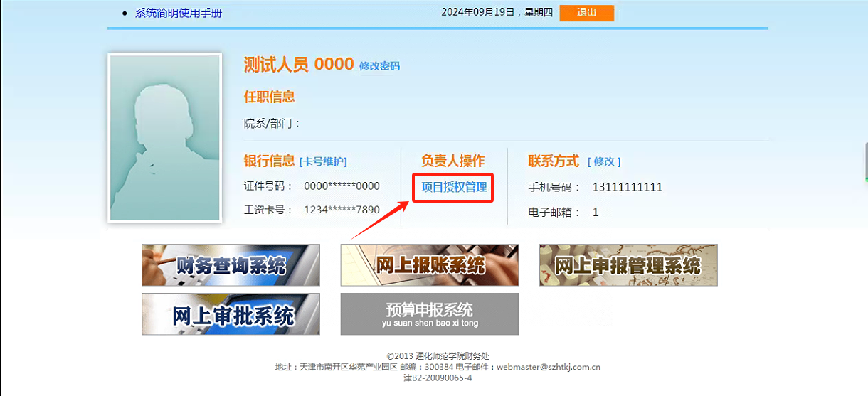
3.授权管理-要点
项目负责人可直接点击网上报账系统或网上申报管理系统网上填报；
非项目负责人必须由项目负责人进行授权后方可使用该系统进行业务填报；
项目负责人或部门负责人在授权给他人使用系统报销时，点击“项目授权管理”进入；
所有网上报销及劳务报销的授权必须从本功能进行处理。

Slide 5
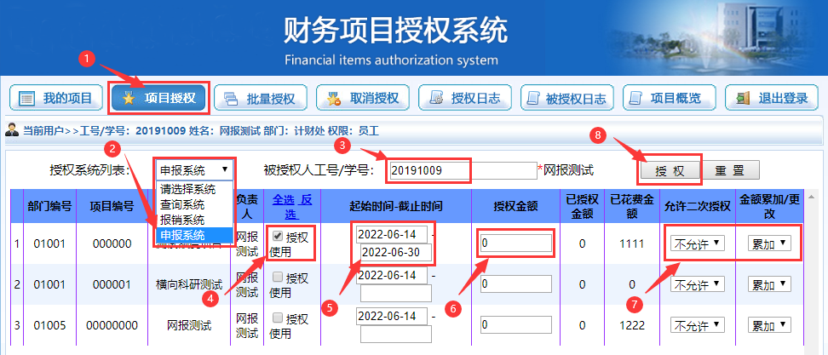
3.授权管理-项目授权
1.项目授权请按图中序号依次操作。
2.授权系统列表中，报销系统对应的是“网上报账系统”授权，申报系统对应的是“网上申报管理系统”授权，
3.授权金额处为0时，表示该项目下的所有金额都有权使用
4.允许二次授权功能为被授权人是否有权再给他人进行第二次授权
5.“金额更改”的意思为之前授权金额不管为多少，选此功能后都将修改为新的授权金额，
6.“金额累加”的意思为在之前的授权金额基础上追加本次的授权金额

Slide 6
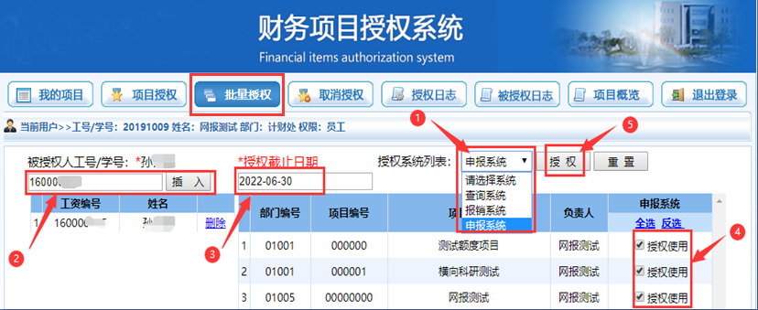
3.授权管理-批量授权
负责人对名下多个项目授权给他人使用，同时不对金额进行限制时应用此功能
1）第1.3.5步与“项目授权”操作方法一致，
2）第2步被授权人工号处输入工号后回车并点击“插入”按钮，
3）第4步可同时选择多个项目授权。
4）如果对多个人，授权多个相同项目时，相继插入多个被授权人后，点击“授权”即可。

Slide 7
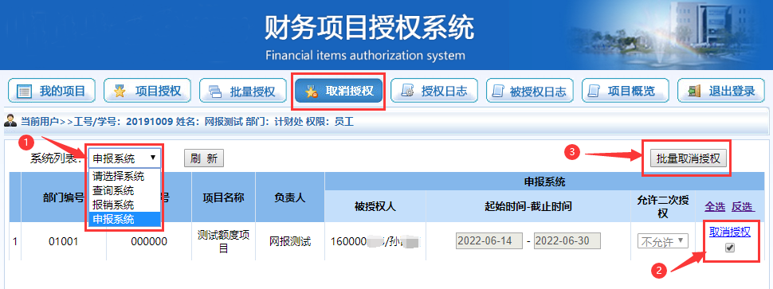
3.授权管理-取消授权
项目负责人如果想收回之前所做的授权，可在此处进行处理
1）系统列表中选择报销系统或申报系统，
2）在“单个”或“多个”要被取消的项目后方勾选“取消授权”按钮，
3）点击上方的“批量取消授权”按钮即可。

Slide 8
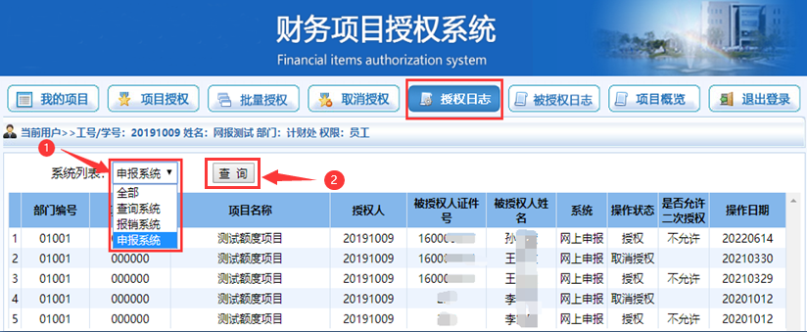
3.授权管理-授权日志
授权日志功能为项目负责人所使用，被授权人无法查看，项目负责人可在此功能下查看以往的授权信息以及取消授权的相关信息，首先在系统列表处选择报销系统或申报系统，然后点击旁边的查询按钮即可查看授权以及取消授权的所有信息。

Slide 9
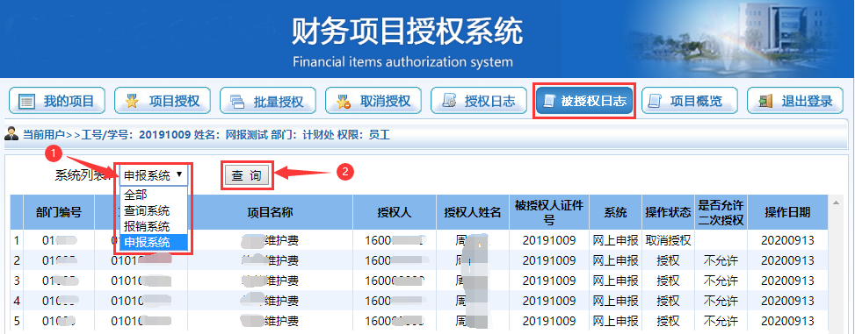
3.授权管理-被授权日志
被授权日志功能为被授权人查看使用，项目负责人不能使用，首先在系统列表中选择报销系统或申报系统，然后点击查询按钮即可显示出所有被授权以及取消授权的信息。

Slide 10
3.授权管理-项目概览
该功能为项目负责人使用，被授权人无法查看，项目负责人可在此处查看被授权人在项目报销时的报销内容、日期、金额以及剩余授权金额等信息；
在图中①位置可输入被授权人姓名准确查找；
在图中②位置处双击鼠标，即可把该项目下的所有被授权人显示出来，然后选中其中一个被授权人即可在右侧显示出该被授权人在此项目下的所有报销内容；
查询时注意位置③处，一定要点选申报系统，该功能对网上报销系统同样适用；
图中位置④处的查找功能，是按报销摘要进行输入查询，例如：输入劳务费然后按回车即可搜索出所有劳务费的相关信息

